Slide 1
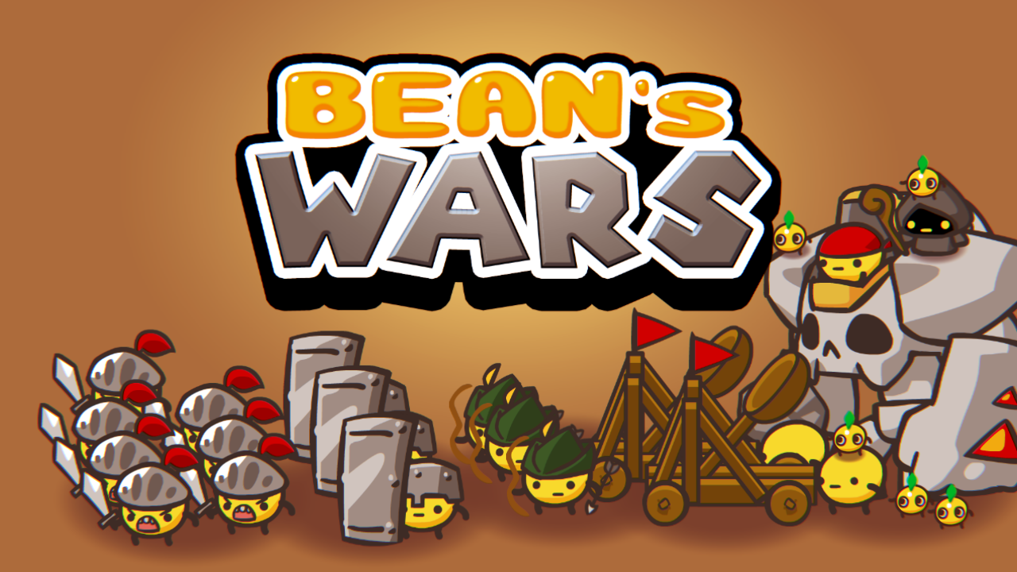
Notes:
타이틀
제목 Beans wars 콩들의 전쟁

Slide 2
54일간의 기록
방향성(목표)
이전 했던 앨리스 프로젝트 작업 물
Beans Wars : 콩들의 전쟁 으로 변경한 이유

Slide 3
방향성
AI 전투
배치를 통한 전략
방향성
직접 만들 수 있는 스테이지

Slide 4
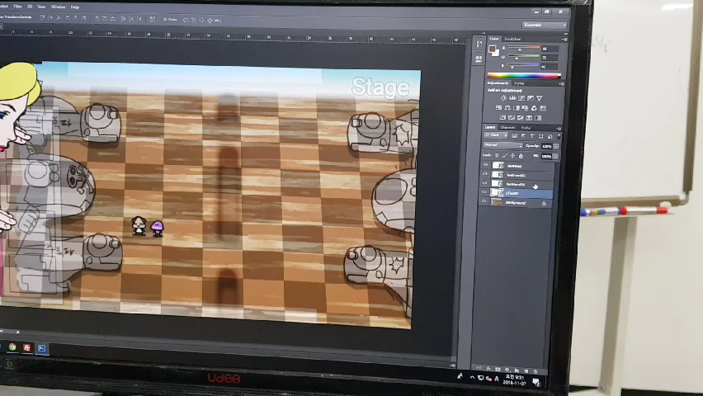
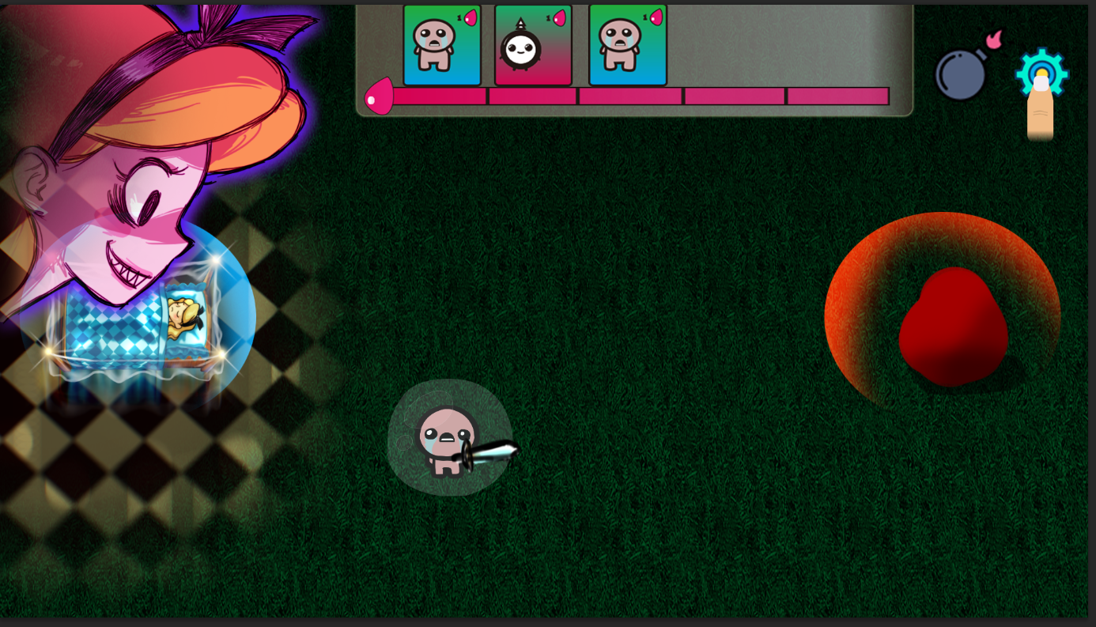
프로젝트 앨리스

Slide 5
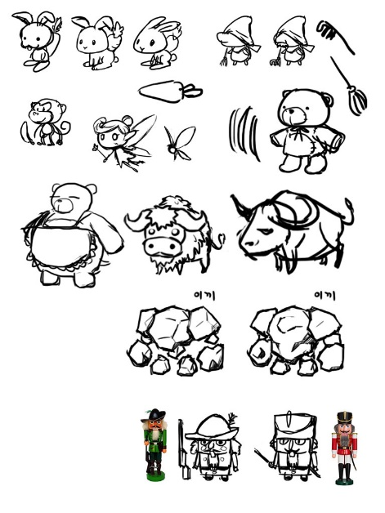
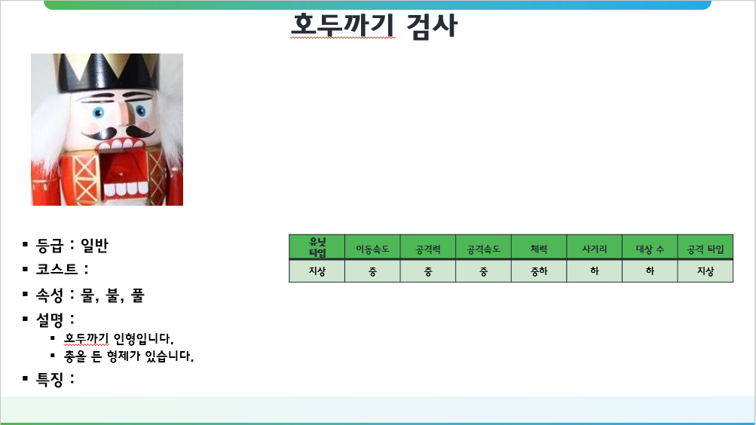
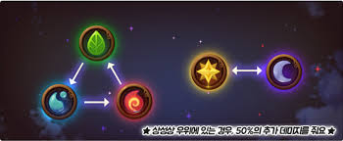

Slide 6
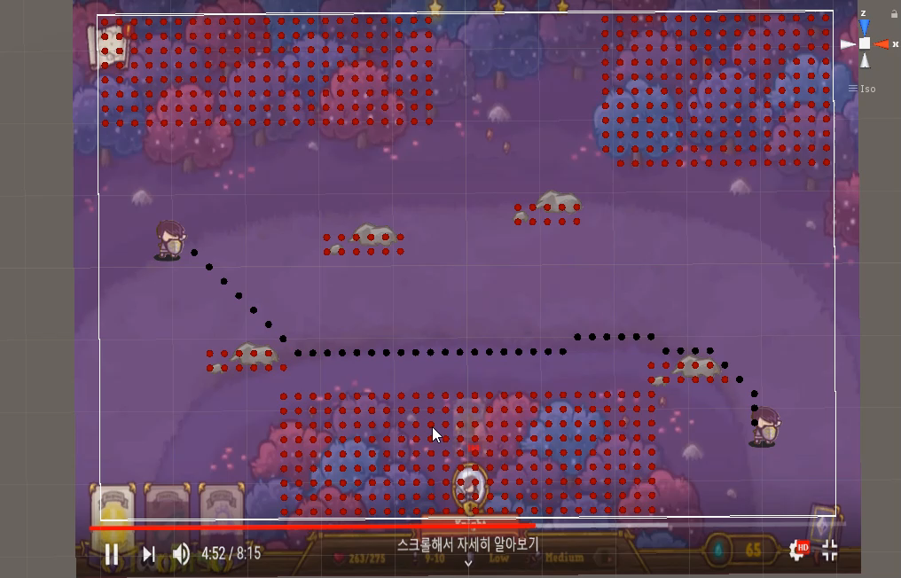

Slide 7


프로젝트 변경 이유
Boring
Resources
New
인 게임 재미없다.
리소스가 양이 너무 많아 시간 안에 끝내지 못한다.
방향성을 유지하는 방향으로 하는 새로운 프로젝트를 하는 것이 더 효율적이다.

Slide 8
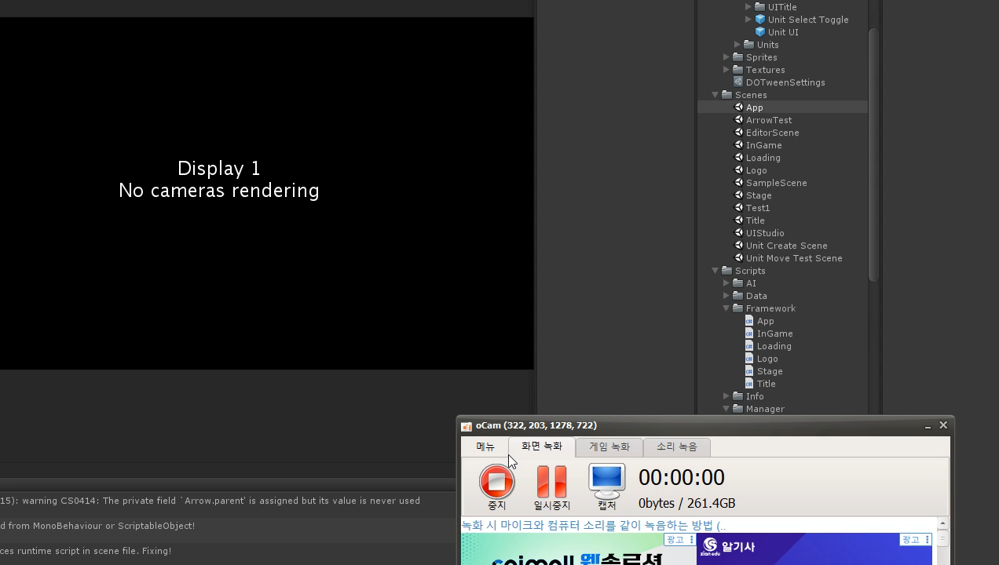
R&D

Slide 9
Introduction
개요
Notes:
개요

Slide 10
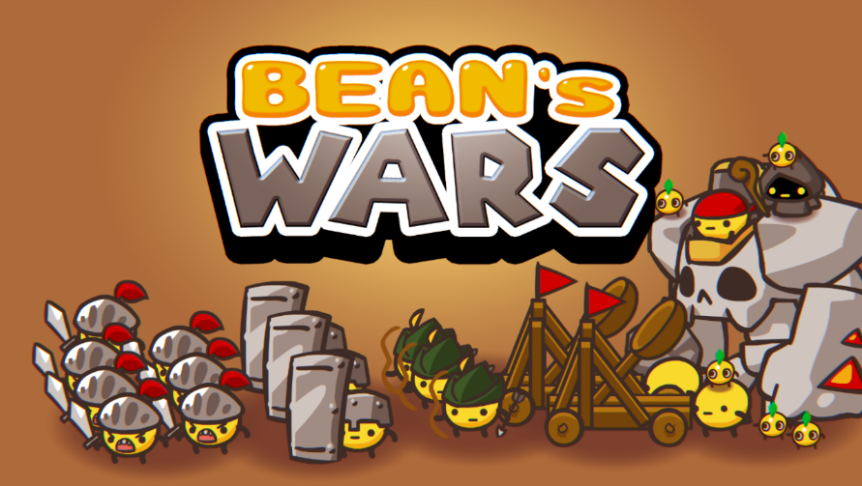
개요
제목 : Bean`s Wars : 콩들의 전쟁
장르 : 전투 시뮬레이션
연령 : 10대 ~ 20대
엔진 : Unity 2018
사양 : Android
게임 설명
20가지가 있는 스테이지에서 적에 배치를 보고 전략을 세워 직접 콩 병사들을 배치하여 전투에 임하는 게임입니다.
일정 스테이지를 클리어하시면 별을 모와 유저모드에서 플레이 하실 수 있습니다.
유저모드에서는 유저들이 직접 맵을 만들거나 다른 유저들이 만든 맵을 플레이 하실 수 있습니다.

Slide 11
In Game
Mode select
Stage mode
User mode

Slide 12

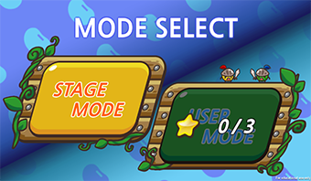

Mode Select
2가지 모드를 선택 할 수 있습니다.
유저 모드는 스테이지 모드에서 일정 개수의 별을 획득 해야지 선택 가능 합니다.

Slide 13
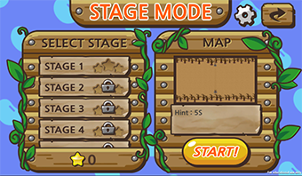
Stage Mode
스테이지를 터치하면 맵에 관한 정보를 확인할 수 있습니다.
한 스테이지를 클리어 해야 다음 스테이지로 넘어 갈 수 있습니다.
클리어 하지 못한 스테이지들은 잠가져 있다.
획득한 별을 확인 할 수 있다.

Slide 14
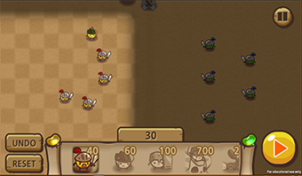
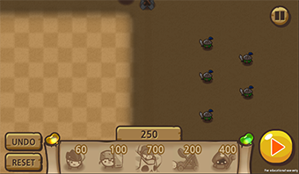
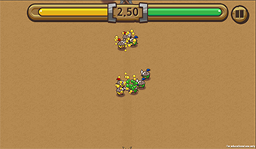


적들의 배치를 확인 하여 콩을 배치 할 수 있습니다.
특정 코스트 까지 배치 가능 합니다.
코스트는 맵 마다 다릅니다.
배치가 맘에 들지 않으면 undo 와 reset 버튼으로 바꿀 수 있습니다.
두 손가락으로 지형을 확인 할 수 있습니다.

Slide 15
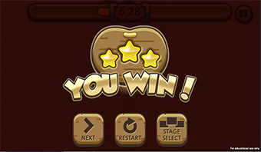
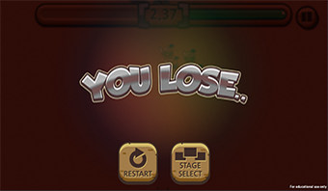
배치를 하고 플레이 버튼을 누르면 AI 자동 전투를 시작합니다.
승리 할 시 별 1개 , 30초안 클리어 할 시 1개, 1분 안에 클리어 할 시 1개 해서 총 3개의 별의 획득 할 수 있습니다.
패배 할 시 restart 버튼 으로 다시 플레이 할 수 있습니다.

Slide 16
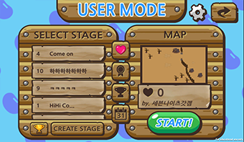
User Mode
다른 유저들이 만든 스테이지를 플레이 할 수 있습니다.
스테이지와 동일한 경로 플레이 가능 합니다.
좋아요, 메달, 트로피,날짜로 스테이지를 정렬 할 수 있습니다.
자신이 직접 스테이지를 만들 수 있습니다.

Slide 17
Contents
Create stage
Ranking

Slide 18
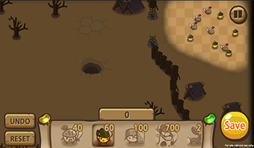
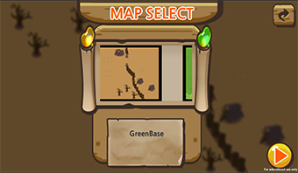
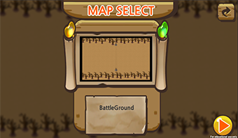
Creat Stage
원하는 맵 을 선택할 수 있습니다.
맵 들은 정해 진 코스트가 있습니다.
콩 배치를 통해 스테이지 만들 수 있습니다.

Slide 19
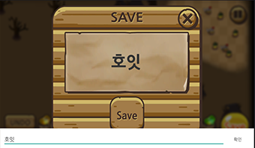
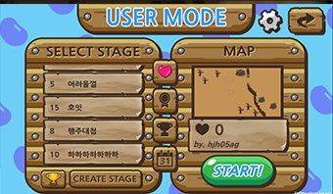
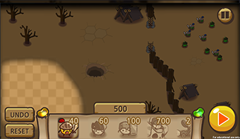
스테이지를 만들고 원하는 이름 정 할 수 있습니다.
정렬을 통해 자신이 직접 만든 스테이지를 확인 하 수 있습니다.
자신이 직접 플레이 할 수 있습니다.

Slide 20
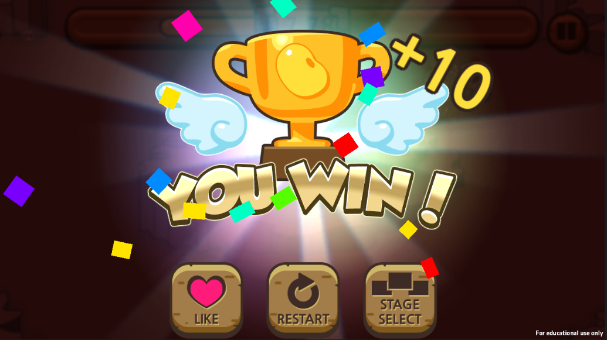
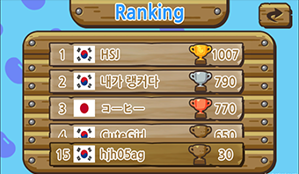
Ranking
다른 유저들이 만든 스테이지를 플레이하여
클리어 할 시 트로피 10개를 획득 할 수 있습니다.
트로피를 많이 모을 수록 수위에 랭크 됩니다.

Slide 21
게임 소개 영상
여기에 동영상

Slide 22

캐릭터 소개
전사 콩
칼을 가지고 다니고 단일 타겟을 공격하는 근접 유닛 입니다.

Slide 23



궁수 콩
활을 가지고 다니고 단일 타겟을 공격하는 원거리 유닛 입니다.

Slide 24



방패 콩
일정확률로 공격을 막는 방어 유닛 입니다.

Slide 25


골렘 콩
자기 자신의 주변의 적들에게 범위 공격을 하는 근접 유닛 입니다.

Slide 26

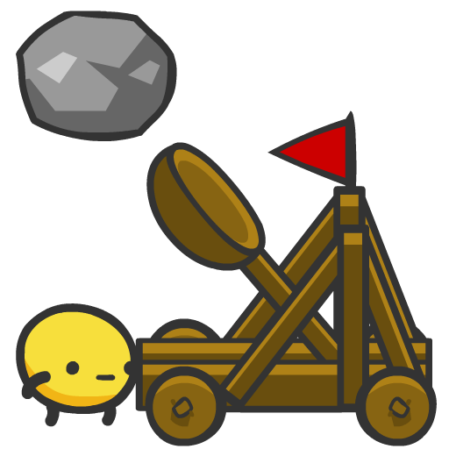
투석 콩
투석기에서 돌을 투척해 멀리 있는 유닛들을 공격하는 원거리 유닛 입니다.

Slide 27


법사 콩
사거리에 적 유닛이 감지되면 미니 유닛을 소환하는 원거리 유닛 입니다.

Slide 28
통계

Slide 29
통계

Slide 30
아쉬운 점

Slide 31


Slide 32
서비스 후
Q/A
업데이트

Slide 33
출시 후 캐릭터 추가
대규모 패치
서버 대폭 증설
신화 캐릭터 추가
재화 시스템 추가

Slide 34
Thank You

